Slide 1
Sw 전공역량강화 프로그램
뉴핀소프트 윤태우, 임재성
NETFEIX Project

Slide 2
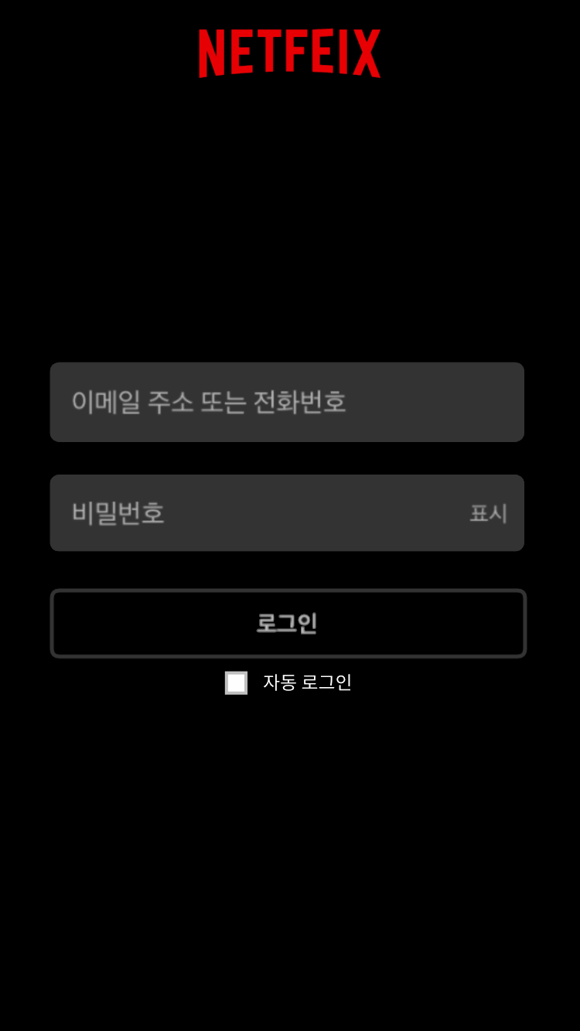

Slide 3
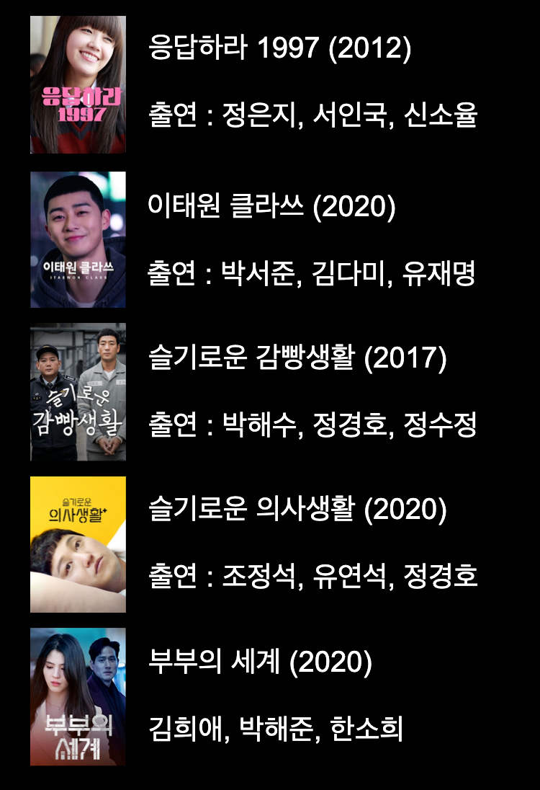

Slide 4
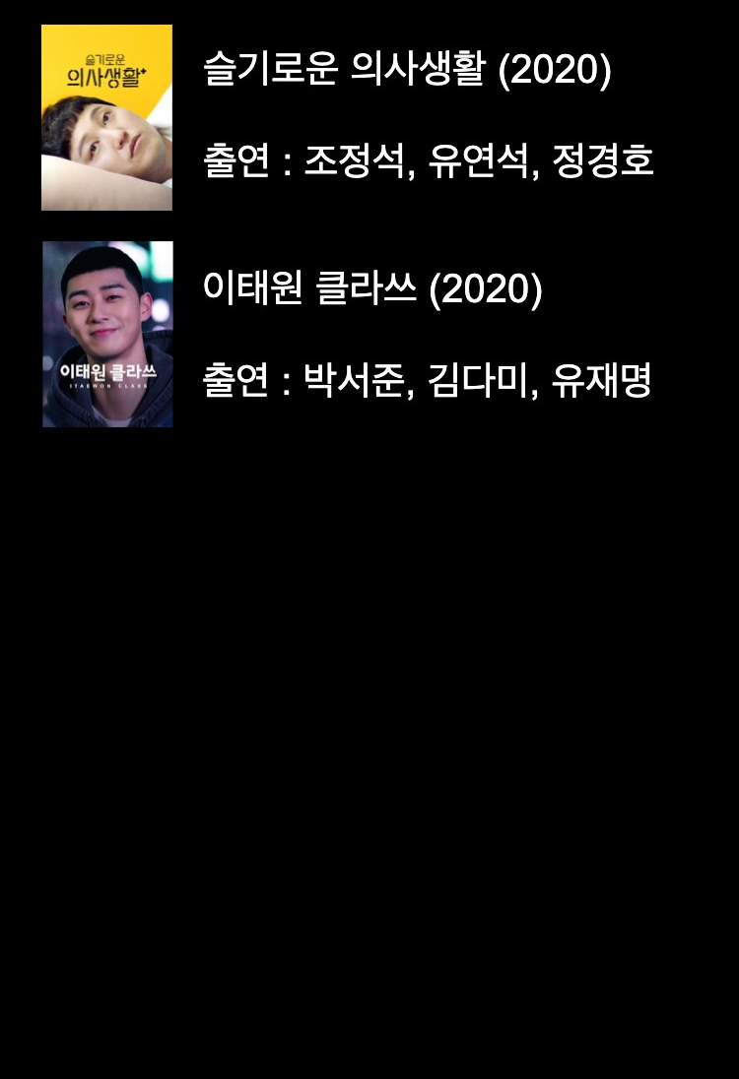

Slide 5
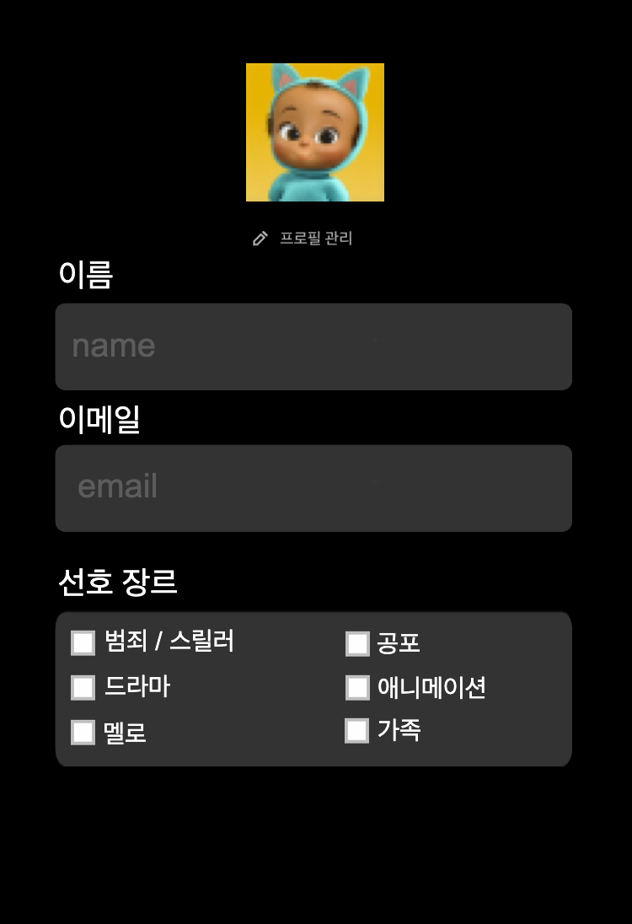

Slide 6


Slide 7
LoginActivity
표시 - 비밀번호 표시 / 비표시
자동로그인 기능
저장된 ID/PW는 앱내에 임의로 저장 ex) data class User

Slide 8
MainActivity
프래그먼트를 이용하여 탭을 구현
홈
저장된 콘텐츠 목록
더보기(마이페이지)

Slide 9
HomeFragment
ListView 를 이용하여 콘텐츠 목록을 표시한다
각 아이템을 누르면 저장하시겠습니까? 라는 다이얼로그가 뜨고 확인을 누르면 저장된 콘텐츠 목록에 저장이 된다

Slide 10
SaveFragment
HomeFragment에서 저장된 아이템을 표시해 준다 클릭시 저장할때와 동일하 게 다이얼로그를 통하여 삭제가 가능하 다

Slide 11
MoreFragment
초기에는 입력이 활성화 되지 않으나 프로필 관리를 누르면 입력을 할 수 있게 된다
각각의 항목들을 입력 할 수 있고 항목 들은 프리퍼런스에 저장이 된다
프로필 사진을 누르면 SelectPicActivity로 넘어간다

Slide 12
SelectPicActivity
프로필 사진을 선택하면 MoreActivi ty에 해당하는 사진이 변경된다

